Slide 1
এই স্লাইডটি সম্মানিত শিক্ষকমণ্ডলীর জন্য, বিধায় স্লাইডটি হাইড করে রাখা হয়েছে।
এই কন্টেন্টটি শ্রেণি কক্ষে উপস্থাপনের সময় কিছু নির্দেশনা প্রয়োজনীয় স্লাইডের slide note এ সংযোজন করা হয়েছে। আশা করি সম্মানিত শিক্ষকমণ্ডলী পাঠটি উপস্থাপনের পূর্বে উল্লেখিত note দেখে নিবেন। এছাড়াও শিক্ষকমণ্ডলী প্রয়োজনবোধে তার নিজস্ব কৌশল প্রয়োগ করতে পারবেন ।

Slide 3
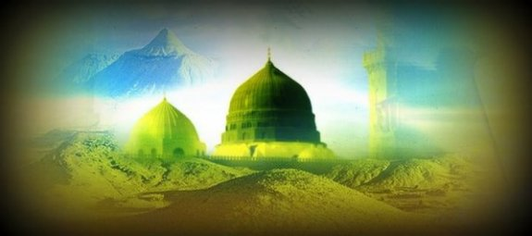
আজকের পাঠে সবাইকে
স্বাগতম

Slide 4
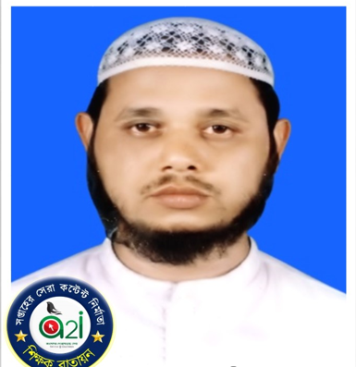
পরিচিতি
মুহাম্মদ শাহ্‌ জাহান
সহকারী শিক্ষক আধুনগর ইসলামিয়া ফাজিল মাদ্‌রাসা সেল নাম্বারঃ ০১৮১৬ ৮৩০ ২৪৯ ইমেইল: mdshahjahankutuby@gmail.com

Slide 5
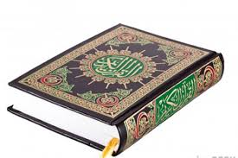
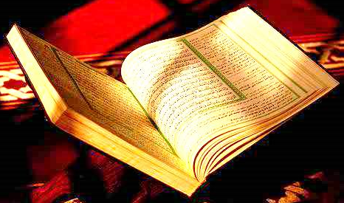
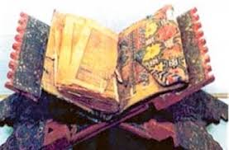
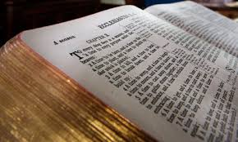
চলো, কিছু চিত্র দেখি-
যাবুর
তাওরাত

Slide 6
আজকের পাঠ
আসমানি কিতাব
বিষয় : আল আকায়েদ ওয়াল ফিকহ
শ্রেণীঃ দ্বিতীয় শ্রেণী
অধ্যায়ঃ দ্বিতীয় অধ্যায়
প্রধান চারটি আসমানি কিতাব

Slide 7
শিখনফল
এ পাঠ শেষে শিক্ষার্থীরা-------
আসমানি কিতাবের পরিচয় বলতে পারবে।
আসমানি কিতাবের সংখ্যা বর্ণনা করতে পারবে।
প্রধান চারটি আসমানি কিতাব যাদের উপর নাযিল হয়েছে তা ব্যাখা করতে পারবে ।

Slide 8
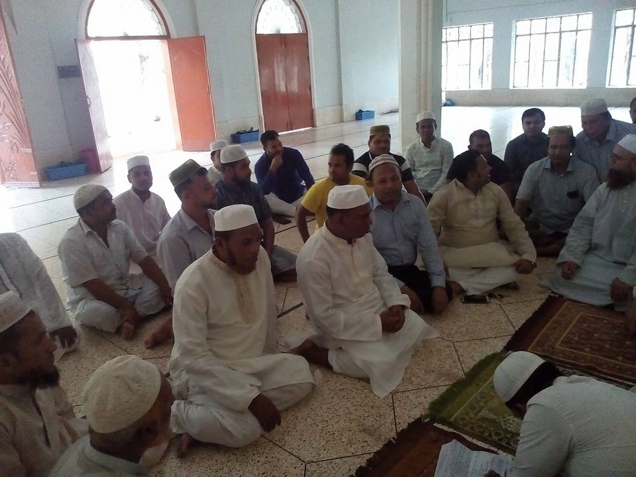
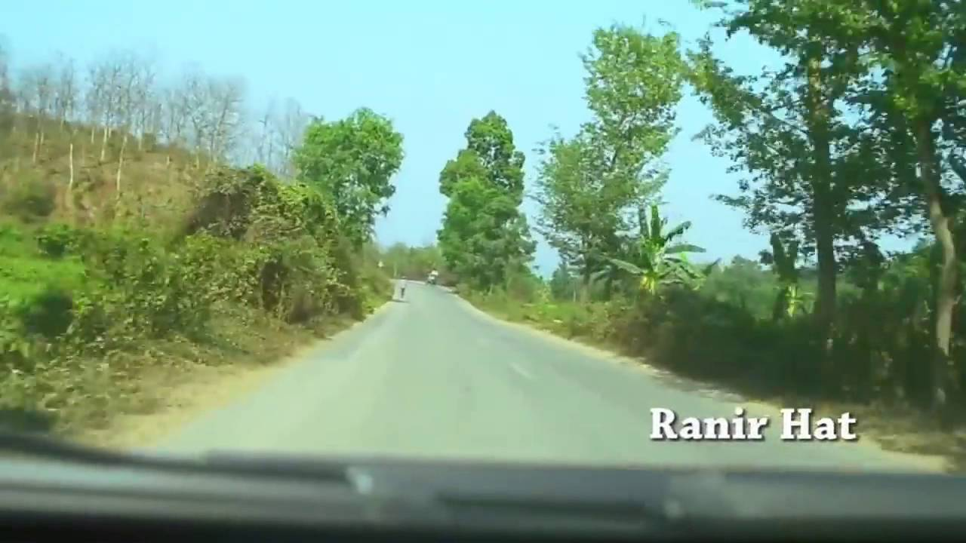
আসমানি কিতাবের পরিচয়ঃ
মানব জাতিকে
সরল পথ

Slide 9
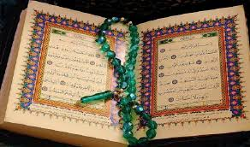
পরিভাষায়ঃ
মানব জাতিকে সঠিক পথ দেখানোর জন্য আল্লাহ তায়ালার পক্ষ থেকে রাসুল গণের নিকট যে সব কিতাব অবতীর্ণ হয়েছে সে গুলোকে আসমানি কিতাব বলে ।

Slide 10
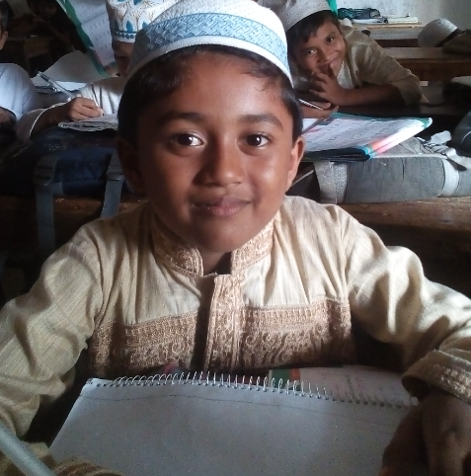
একক কাজ
সময়
৫ মিনিট
আসমানি কিতাব কাকে বলে ?লিখ ।

Slide 11
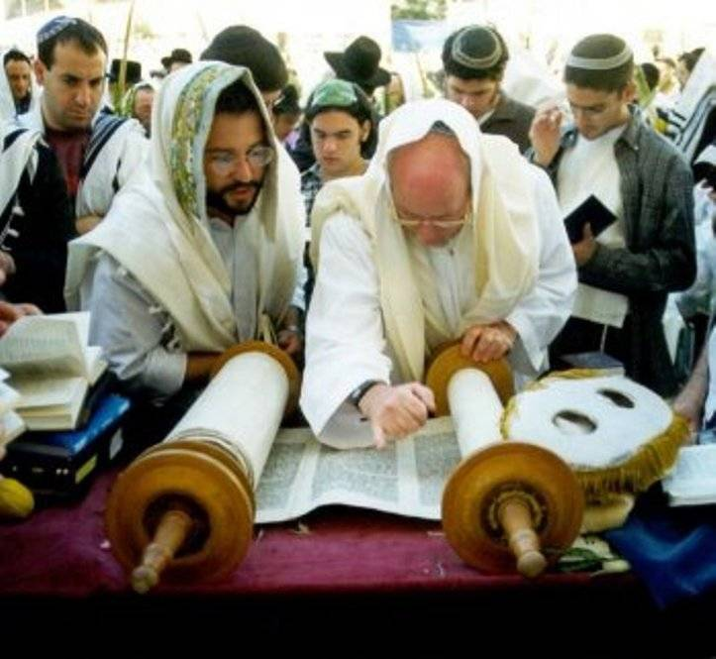
আসমানি কিতাবের সংখ্যাঃ
আসমানি কিতাব মোট ১০৪ খানা ।
প্রধান কিতাব ৪ খানা ।
কুরআন
তাওরাত

Slide 12
প্রধান চারটি আসমানি কিতাব
তাওরাত
যাবুর
ইনজিল
কুরআন
তাওরাত
যাবুর

Slide 13
প্রধান চারটি আসমানি কিতাব যাদের উপর অবতীর্ণ হয়েছে;
1.তাওরাত হযরত মুসা (আ.) এর উপর।
তাওরাত
২.যাবুর হযরত দাউদ (আ.)-এর উপর।
যাবুর

Slide 14
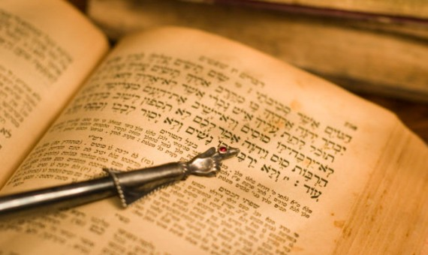
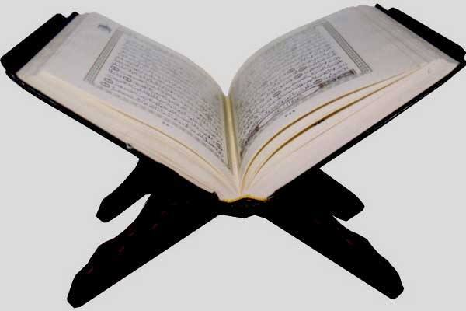
3.ইনজিল হযরত ঈসা (আ.) এর উপর।
ইনজিল
4.কুরআন হযরত মুহাম্মদ (সঃ) এর উপর।

Slide 15
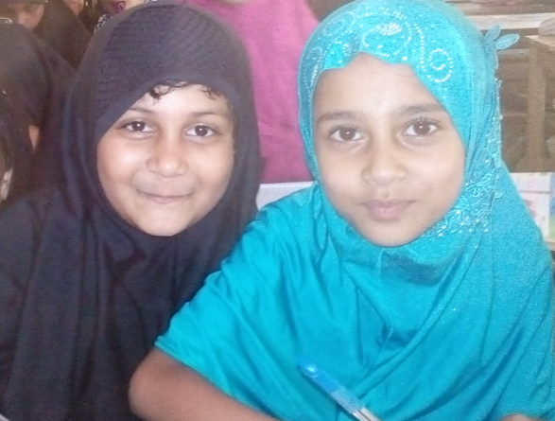
জোড়ায় কাজঃ
সময়
৫ মিনিট
প্রধান চারটি আসমানি কিতাব যাদের উপর অবতীর্ণ হয়েছে লিখ ।

Slide 16
তাওরাত
সকল আসমানি কিতাবের
ফরজ
সকল আসমানি কিতাবের উপর ঈমান আনা প্রত্যেক মুসলমানের উপর ফরজ ।

Slide 17
মূল্যায়নঃ
আসমানি কিতাব কত খানা ?
তাওরাত কার উপর অবতীর্ণ হয়েছে ?
যাবুর কার উপর অবতীর্ণ হয়েছে?
ইনজিল কার উপর অবতীর্ণ হয়েছে?
কুরআন কার উপর অবতীর্ণ হয়েছে?

Slide 18
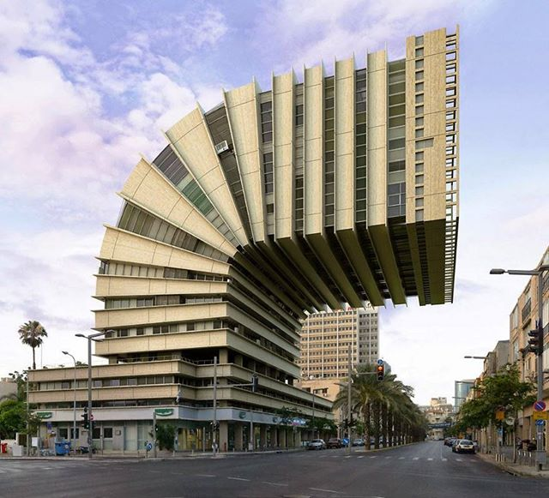
বাড়ির কাজ
প্রধান ৪খানা আসমানি কিতাব যাদের উপর নাযিল হয়েছে লিখ ?

Slide 19
নীতিবাক্য
আসমানি কিতাব আল্লার বাণী ,
সব কিতাবে ঈমান আনি ।

Slide 20
ধন্যবাদ সবাইকে

